Slide 1
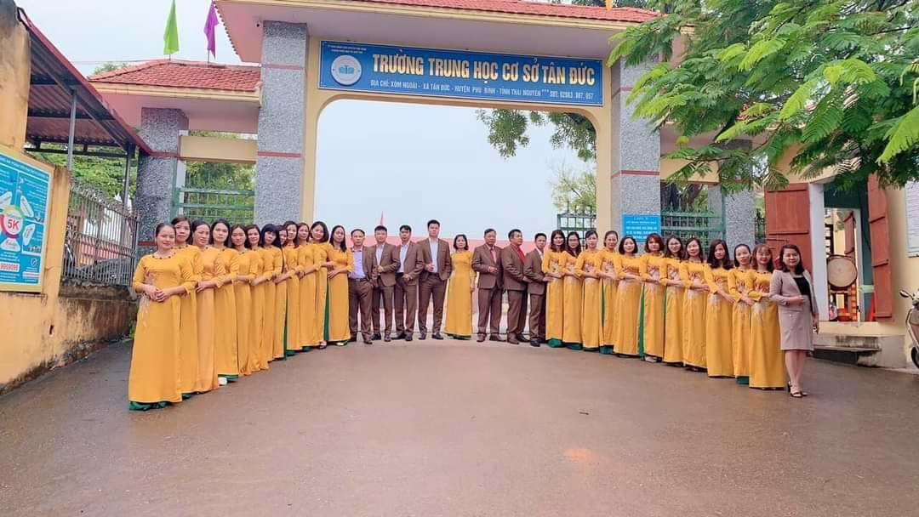
NHIỆT LIỆT CHÀO MỪNG QUÝ THẦY CÔ GIÁO VỀ THĂM LỚP DỰ GIỜ

Slide 2
CỬA
Ô
BÍ
MẬT

Slide 3
1
2
3
4

Slide 4
Phát biểu khái niệm căn bậc hai
1 tràng vỗ tay
Căn bậc hai của số thực không âm a là số thực x sao cho x² = a.

Slide 5
Thước ê ke
A. -5
B. 5
C. 25
D. -25

Slide 6
Tính
A. 1
Điểm 10
B. -1
C.
D.

Slide 7
Hãy nêu tính chất của căn bậc hai?
Điểm 9
với mọi số thực a

Slide 8
TIẾT 28- BÀI 7
CĂN BẬC HAI VÀ CĂN THỨC BẬC HAI (TIẾT 2)

Slide 9
2. CĂN THỨC BẬC HAI

Slide 10
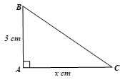
Sáng mai cô Ngọc có dạy nhóm KHTN ở nhà cô, có bạn nào học thì học nhé, cô Ngọc dạy phần vật lí và hóa học luôn nhen.
19:50
/-strong
/-heart
:>
:o
:-((
:-h
HĐ 3
Viết biểu thức tính độ dài cạnh huyền BC của tam giác vuông ABC, biết AC = 3 cm và AC = x cm.
Giải:
Áp dụng định lí Pythagore vào tam giác ABC vuông
tại A ta có:
Do đó
Vậy

Slide 11
Định nghĩa
Căn thức bậc hai là biểu thức có dạng , trong đó A là một biểu thức đại số. A được gọi là biểu thức lấy căn hoặc biểu thức dưới dấu căn.

Slide 12
HĐ 4
Cho biểu thức
a) Tính giá trị của biểu thức tại x = 5.
b) Tại x = 0 có tính được giá trị của biểu thức không? Vì sao?

Slide 13
Điều kiện xác định của căn thức bậc hai
xác định khi A lấy giá trị không âm và ta thường viết là
Ta nói là điều kiện xác định của .

Slide 14
Ví dụ 4:
Cho căn thức
Tìm điều kiện xác định của căn thức.
Tính giá trị của căn thức tại x = 0 và x = 4
$$\sqrt{2x+1}$$

Slide 15
HOẠT ĐỘNG NHÓM
Nhóm 1, 2, 3, 4
Cho căn thức
Tìm điều kiện xác định của căn thức.
Tính giá trị của căn thức tại x = 2.
Nhóm 5, 6, 7, 8
Cho căn thức
Tìm điều kiện xác định của căn thức.
Tính giá trị của căn thức tại x = -1.

Slide 16
Hằng đẳng thức
A là một biểu thức, ta có:
Với ta có ;

Slide 17
Luyện tập 5
a) Rút gọn biểu thức , (𝑥<0).
b) Rút gọn và tính giá trị của biểu thức tại x = –2,5.
Giải:
Vì nên .
Do đó
Khi đó,
b) Ta có:
Tại x = –2,5, ta có giá trị của biểu thức trên là:
–2,5 + |2.(–2,5) – 1| = –2,5 + |–6| = –2,5 + 6 = 3,5.

Slide 18
Vận dụng
Trong Vật lí, quãng đường S (tính bằng mét) của một vật rơi tự do được cho bởi công thức S = 4,9t², trong đó t là thời gian rơi (tính bằng giây). Hỏi sau bao nhiêu giây thì vật sẽ chạm đất nếu được thả rơi tự do từ độ cao 122,5 mét?
a) Viết công thức tính thời gian t (giây) cần thiết để vật rơi được quãng đường S (mét).
b) Sử dụng công thức tìm được trong câu a, hãy trả lời câu hỏi trong tình huống mở đầu.

Slide 19
Vận dụng:
a) Viết công thức tính thời gian t (giây) cần thiết để vật rơi được quãng đường S (mét).
b) Sử dụng công thức tìm được trong câu a, hãy trả lời câu hỏi trong tình huống mở đầu.

Slide 20
Giải:
Từ công thức S = 4,9t², suy ra
Nên (giây) (do t > 0).
Vậy công thức tính thời gian t (giây) cần thiết để vật rơi được quãng đường S (mét) là
b) Quãng đường vật rơi tự do từ độ cao 122,5 mét đến khi chạm đất là 122,5 mét.
Theo câu a, ta có
Vậy sau 5 giây thì vật sẽ chạm đất nếu được thả rơi tự do từ độ cao 122,5 mét.

Slide 21
CHƠI TRỐN TÌM
CÙNG BẠCH TUYẾT VÀ 7 CHÚ LÙN

Slide 22
Tìm căn bậc hai của 49
A.-4 và 4
B.-5 và 5
C.-6 và 6
D. -7 và 7
ĐÚNG RỒI

Slide 23
So sánh và 5
ĐÚNG RỒI

Slide 24
Tìm điều kiện xác định của
căn thức
ĐÚNG RỒI

Slide 25
Rút gọn biểu thức
ĐÚNG RỒI

Slide 26
KIẾN THỨC TRỌNG TÂM
Căn bậc hai của số thực không âm a là số thực x
sao cho x² = a.
Chú ý:
- Số âm không có căn bậc hai.
- Số 0 có một căn bậc hai duy nhất là 0.
Số dương a có đúng hai căn bậc hai đối nhau
là và .

Slide 27
KIẾN THỨC TRỌNG TÂM
Căn bậc hai của số thực không âm a là số thực x
sao cho x² = a.
với mọi số thực a.

Slide 28
1
Ôn lại bài, xem lại các ví dụ
HƯỚNG DẪN VỀ NHÀ
2
Làm các bài tập : 3.1 – 3.6/SGK tr 48
3
Làm thêm các bài – SBT tr
4
Xem trước bài 8: Khai căn bậc hai với phép nhân và phép chia

Slide 29
CẢM ƠN CÁC EM
ĐÃ LẮNG NGHE BÀI HỌC!

